Slide 1

CURSO: ESTADÍSTICAS I Unidad I: Estadística descriptiva.
Clase 2: Estadística descriptiva.
Profesor: Diego Miranda Olavarría.
Data Scientist

Slide 2
INTRODUCCIÓN
La estadística descriptiva es una herramienta fundamental en el mundo de la informática y la ciencia de datos, ya que nos permite analizar y resumir conjuntos de datos de manera efectiva. Tres medidas clave en este contexto son la media, la mediana y la moda.
Estas 3 medidas son esenciales en el análisis estadístico, ya que cada una ofrece una perspectiva diferente sobre la distribución de los datos. En el ámbito de la Ciencia de Datos, comprender estas medidas te permitirá extraer información valiosa y tomar decisiones informadas basadas en datos.

Slide 3
MEDIDAS DE TENDENCIA CENTRAL
Las medidas de posición, también llamadas medidas de tendencia central, son estadísticas que ayudan a identificar valores específicos que caracterizan la ubicación central de un conjunto de datos. Estas medidas proporcionan información sobre dónde se encuentran los valores principales y cómo se distribuyen en relación con el conjunto completo.
Las medidas de posición mas utilizadas son la Media, Mediana y Moda.

Slide 4
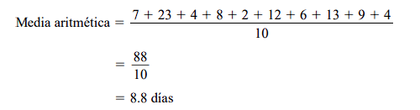
LA MEDIA ARITMÉTICA
Casi siempre, cuando nos referimos al “promedio” de algo, estamos hablando de la media aritmética. Esto es cierto en casos como la temperatura invernal promedio en la ciudad de Paillaco, la vida promedio de la batería de una cámara o la producción promedio de maíz en una hectárea de tierra. La tabla de mas abajo presenta datos que describen el número de días que los generadores de una planta de energía se encuentran fuera de servicio debido a mantenimiento normal o por alguna falla. Para encontrar la media aritmética, sumamos los valores y dividimos el resultado entre el número de observaciones:

Slide 5

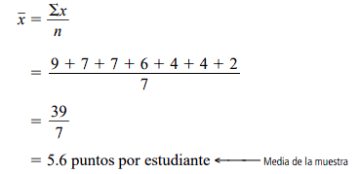
VEÁMOS UN EJEMPLO…
Este cálculo es para tipo de datos NO AGRUPADOS

Slide 6
MEDIA ARITMÉTICA PARA DATOS AGRUPADOS
Una distribución de frecuencias consta de datos agrupados en clases. Cada valor de una observación cae dentro de alguna de las clases.
Suponga que tenemos una distribución de frecuencias del saldo promedio mensual de la cuenta de cheques de 600 clientes de una sucursal bancaria. A partir de la información de la tabla, podemos calcular fácilmente una estimación del valor de la media de estos datos agrupados.
Para encontrar la media aritmética de datos agrupados, primero calculamos el punto medio de cada clase, donde el punto medio de cada clase corresponde al promedio de los intervalos y se denomina como Xi.

Slide 7
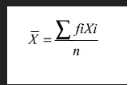
VEÁMOS UN EJEMPLO

Slide 8
LA MEDIANA
La mediana es un solo valor del conjunto de datos que mide la observación central del conjunto. Esta sola observación es el elemento que está más al centro del conjunto de números. La mitad de los elementos están por arriba de este punto y la otra mitad está por debajo.

Slide 9
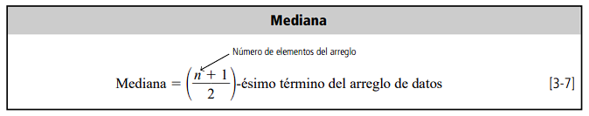
LA MEDIANA PARA DATOS NO AGRUPADOS
Para hallar la mediana de un conjunto de datos, primero se organizan en orden descendente o ascendente. Si el conjunto de datos contiene un número impar de elementos, el de en medio en el arreglo es la mediana; si hay un número par de observaciones, la mediana es el promedio de los dos elementos de en medio. En lenguaje formal, la mediana es:
Donde el "ésimo término" se refiere al elemento en la posición n, donde n es un número entero que indica el lugar del término en la secuencia.

Slide 10
EJEMPLO CÁLCULO DE LA MEDIANA PARA DATOS NO AGRUPADOS
Si es par: 10, 30, 15, 9, 25, 19
Si es impar: 20, 15, 10, 9, 7

Slide 11
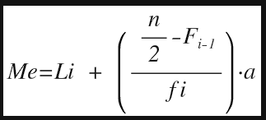
CÁLCULO DE LA MEDIANA PARA DATOS AGRUPADOS

Slide 12
LA MODA
La moda es una medida de tendencia central diferente de la media, pero un tanto parecida a la mediana, pues en realidad no se calcula mediante algún proceso aritmético ordinario. La moda es el valor que más se repite en el conjunto de datos.

Slide 13
CÁLCULO DE LA MODA PARA DATOS AGRUPADOS
Determine la moda con los siguientes datos:
25, 30, 35, 40, 35, 45, 50, 35, 60, 40
La moda es:

Slide 14
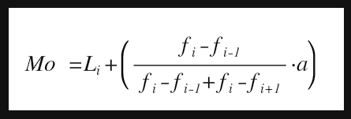
MODA PARA DATOS AGRUPADOS

